Slide 1
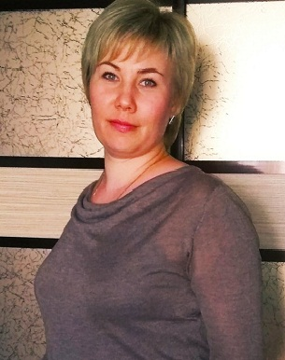
Министерство образования Республики Мордовия
ПОРТФОЛИО
Мишиной Марины Михайловны,
воспитателя МАДОУ «Центр развития ребенка – детский сад №13»
Дата рождения:15.06.1983 г.
Профессиональное образование: высшее, МГПИ им. М.Е.Евсевьева
Квалификация: Бакалавр по направлению подготовки «Педагогическое образование.
Диплом: 101324 4769238
Дата выдачи: 08. 07. 2019г.
Общий трудовой стаж:17 лет
Стаж педагогической работы (по специальности): 3 года
Наличие квалификационной категории: -

Slide 2
Представление инновационного педагогического опыта на сайте МАДОУ «Центр развития ребёнка-детский сад №13»

Slide 3
https://ds13sar.schoolrm.ru/sveden/employees/14545/403889/?bitrix_include_areas=N

Slide 4
Участие в инновационной (экспериментальной) деятельности

Slide 5
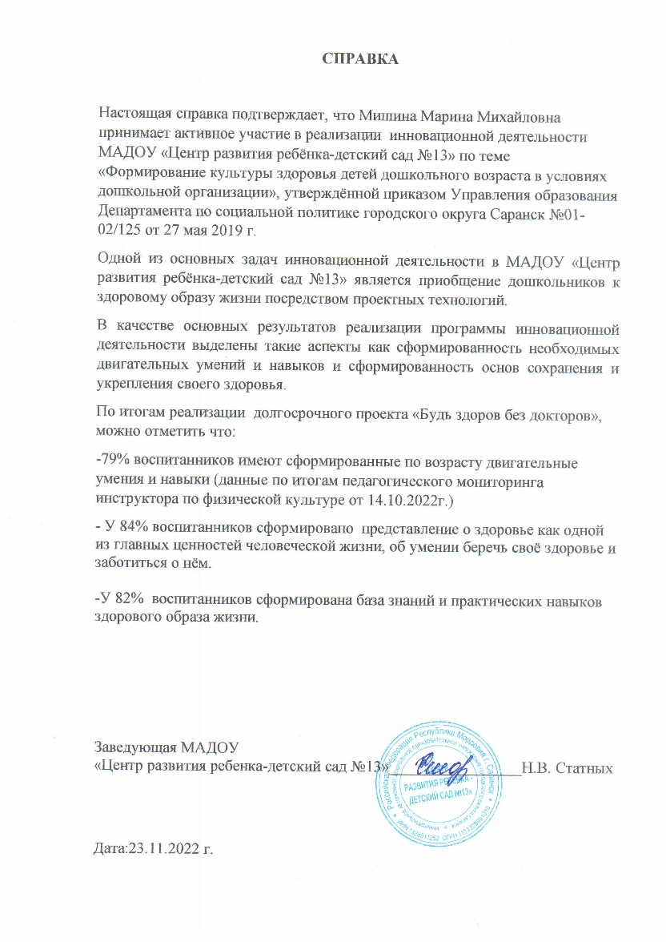
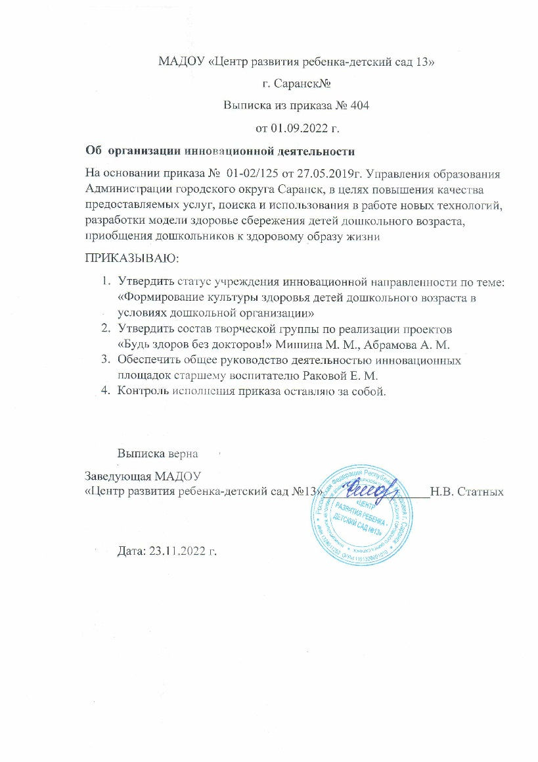

Slide 6
Наличие публикаций

Slide 7
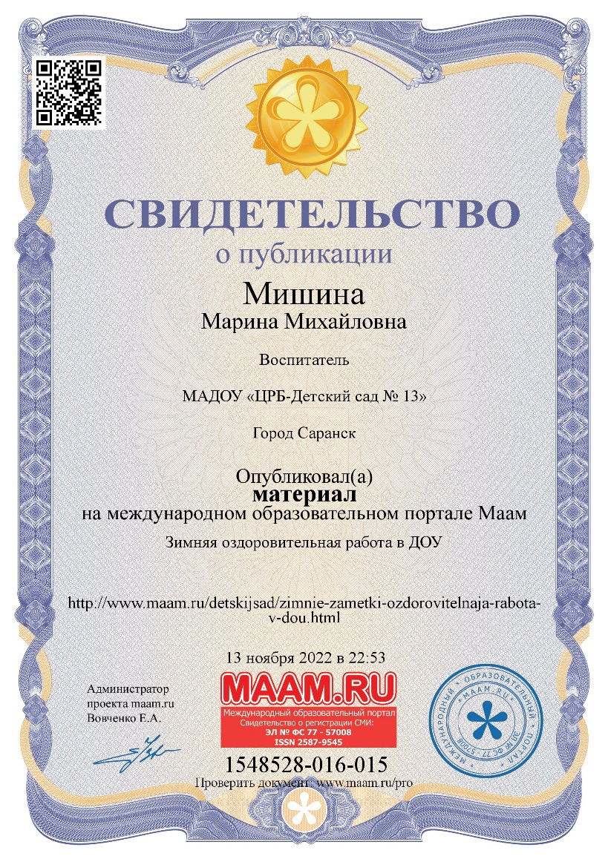

Slide 8
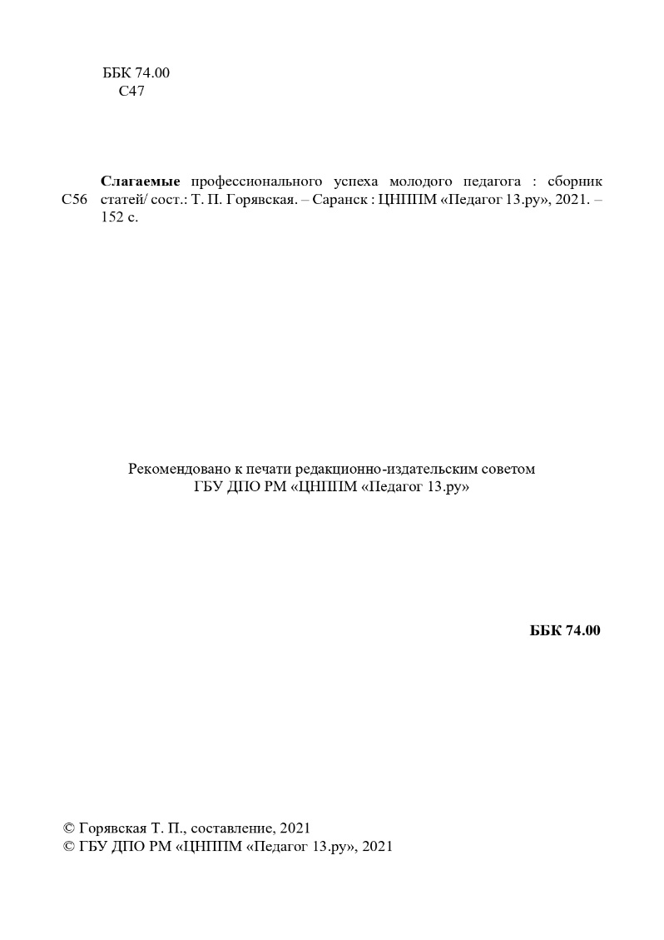

Slide 9
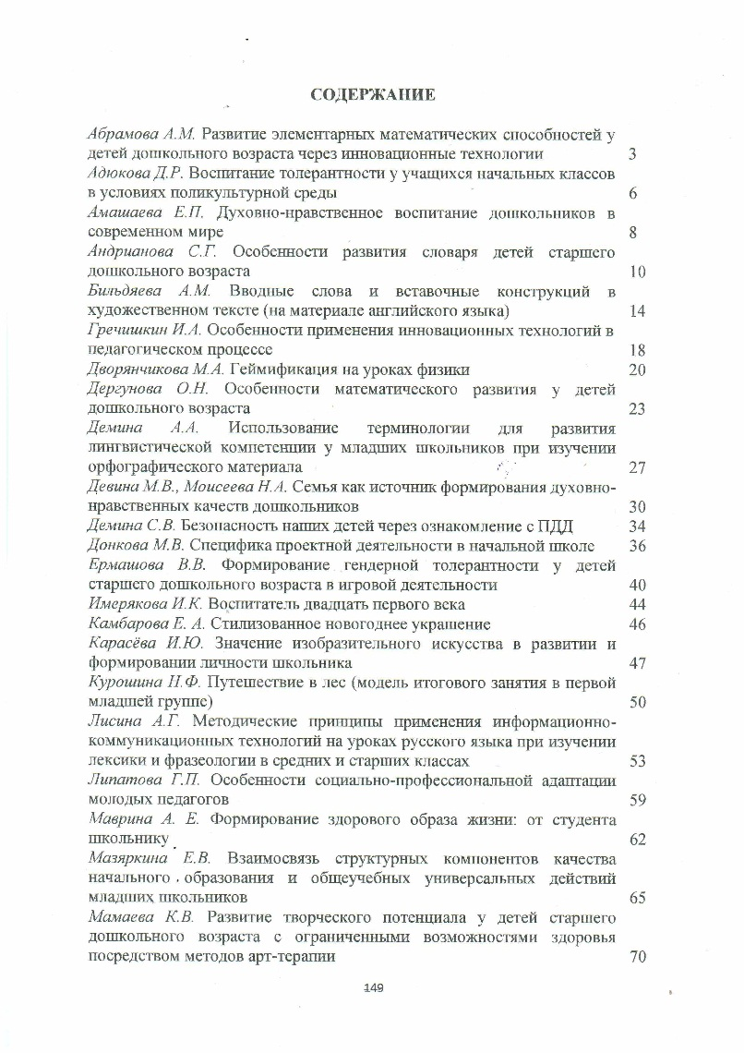
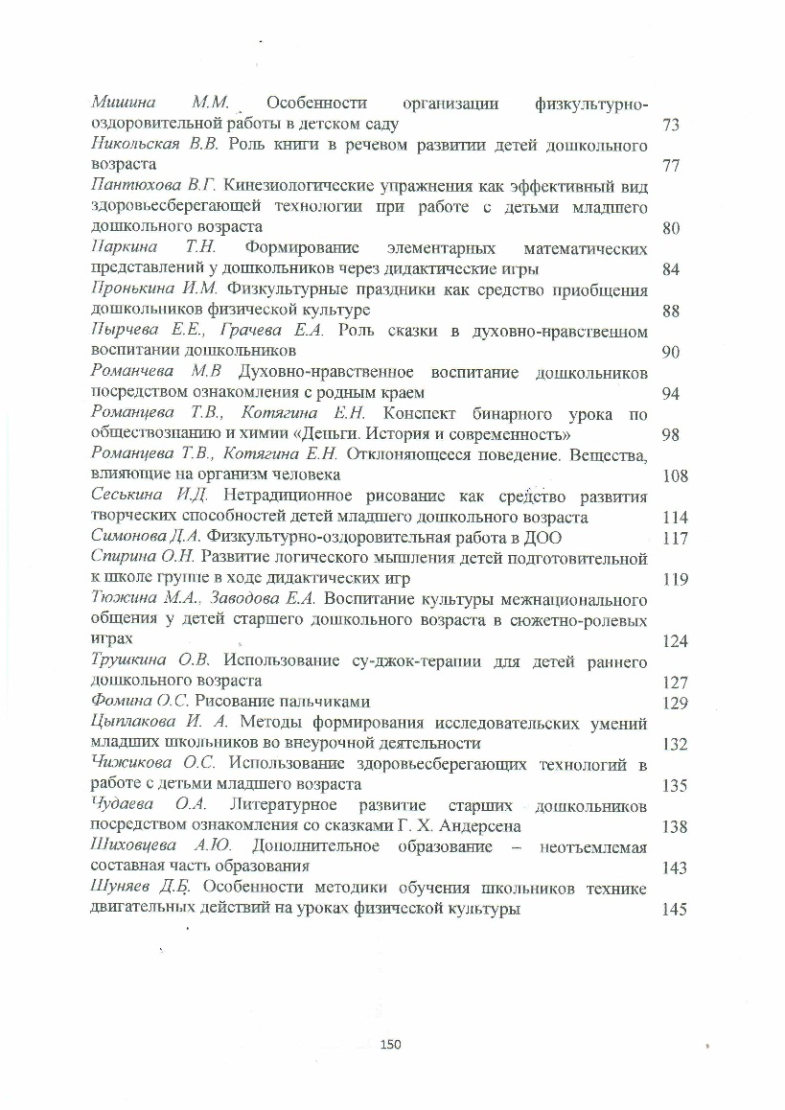

Slide 10
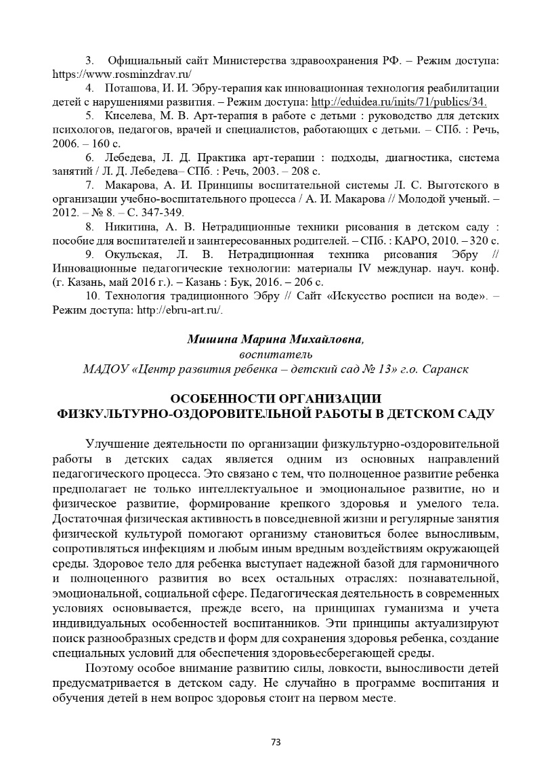

Slide 11
Результаты участия воспитанников в: -конкурсах; -выставках; -турнирах; -соревнованиях; -акциях; -фестивалях.

Slide 13
Выступления на заседаниях методических советов, научно-практических конференциях, педагогических секциях, форумах, радиопередачах (очно)

Slide 14
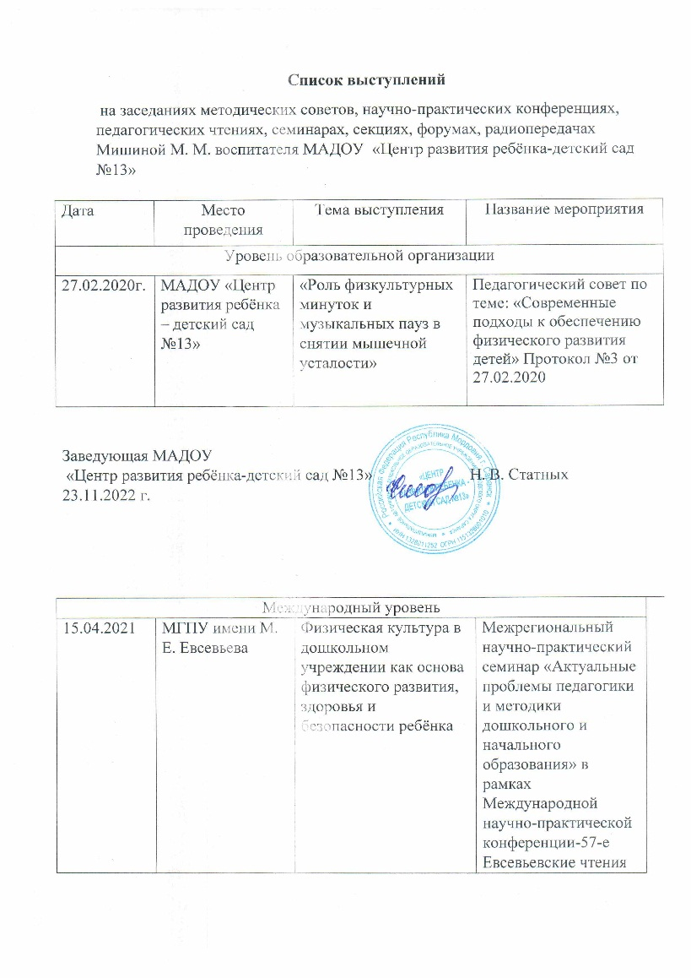

Slide 16
Проведение открытых занятий, мастер-классов, мероприятий

Slide 17
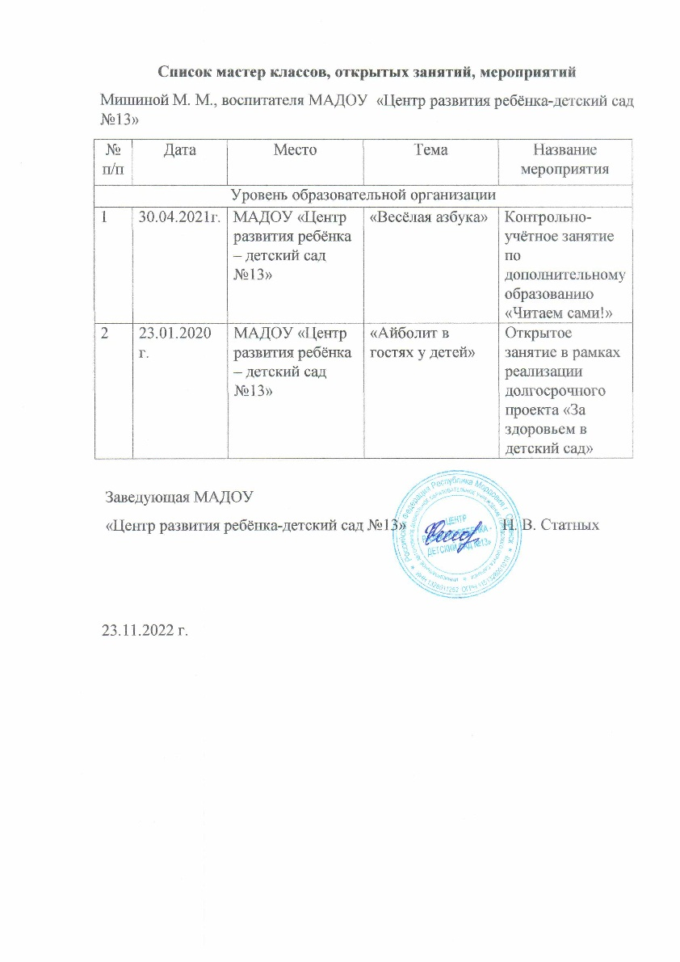

Slide 18
Общественно-педагогическая активность: участие в комиссиях, педагогических сообществах, в жюри конкурсов

Slide 19
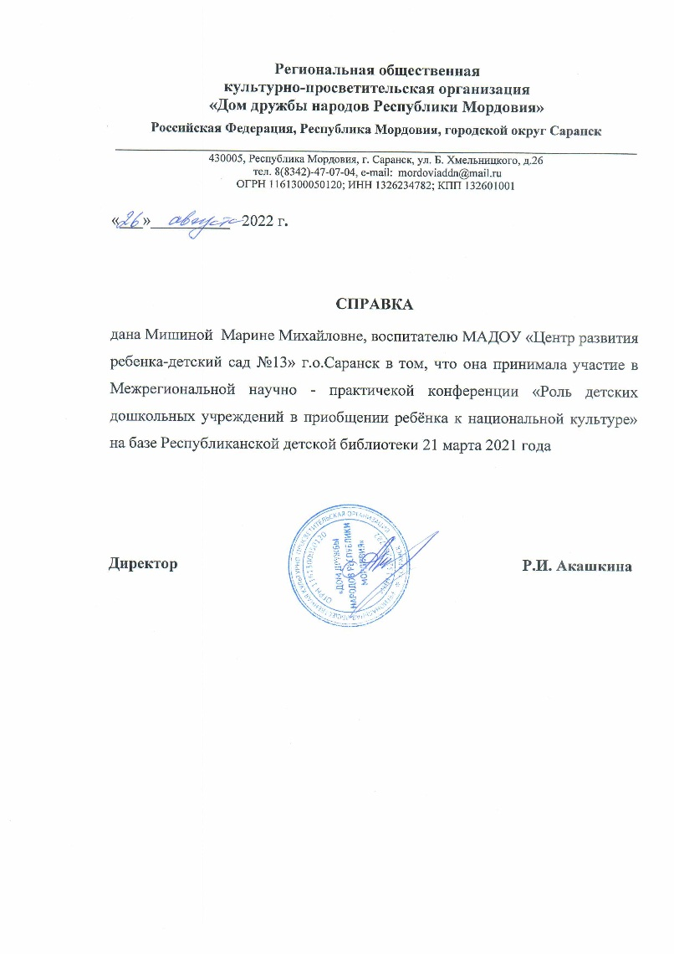
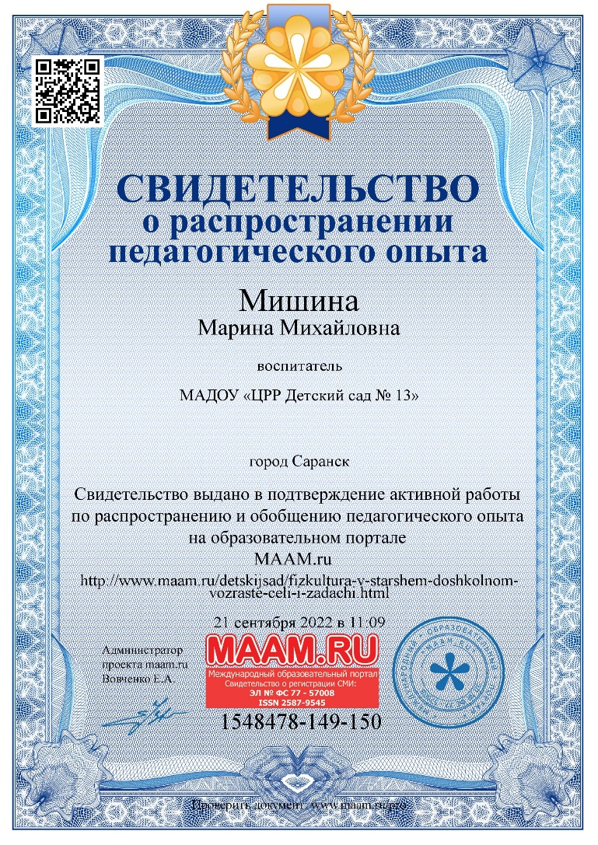

Slide 20
Позитивные результаты работы с воспитанниками

Slide 21
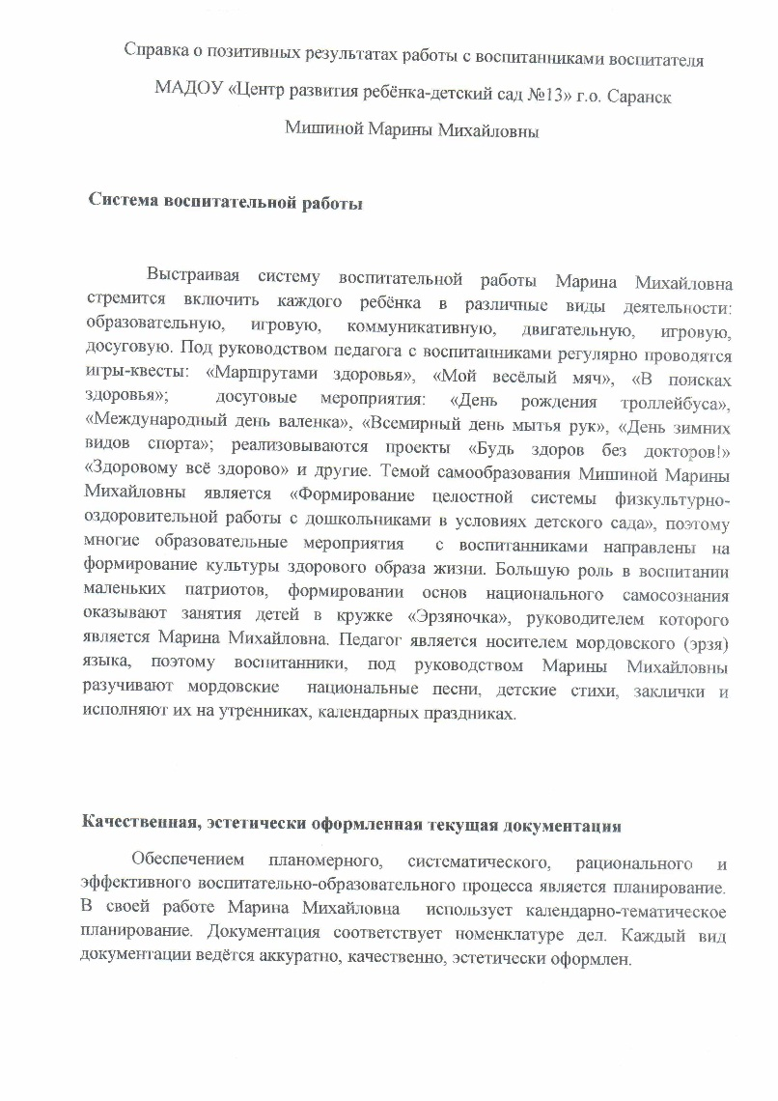
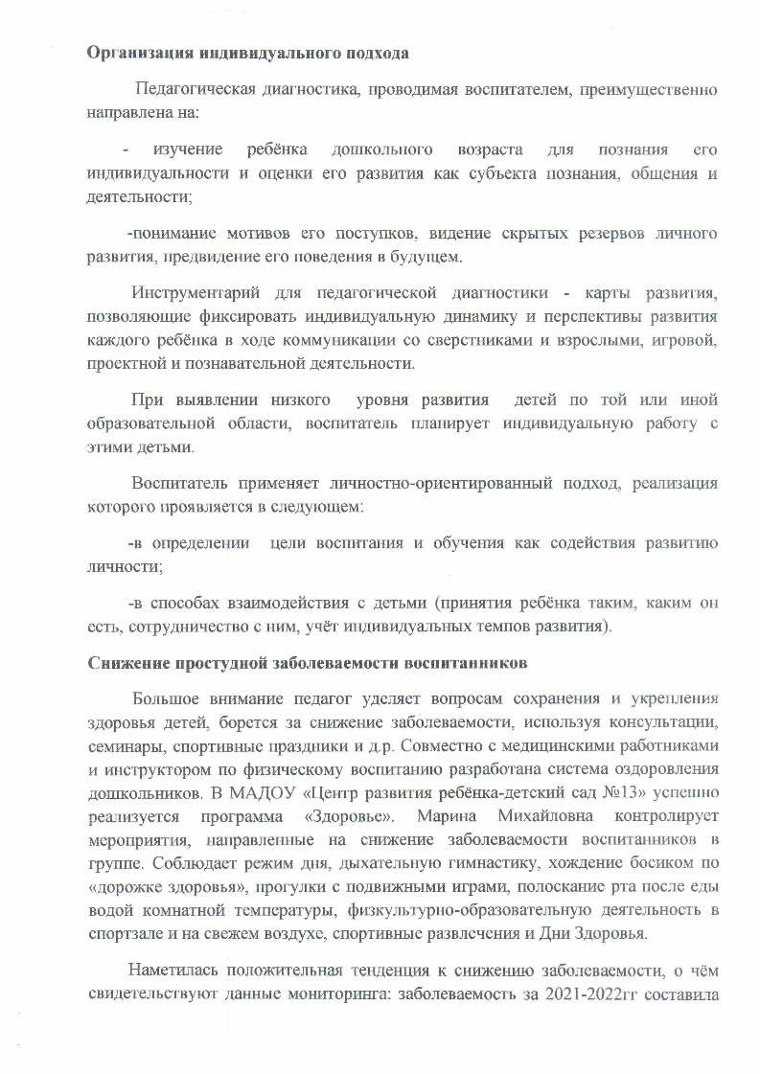

Slide 22
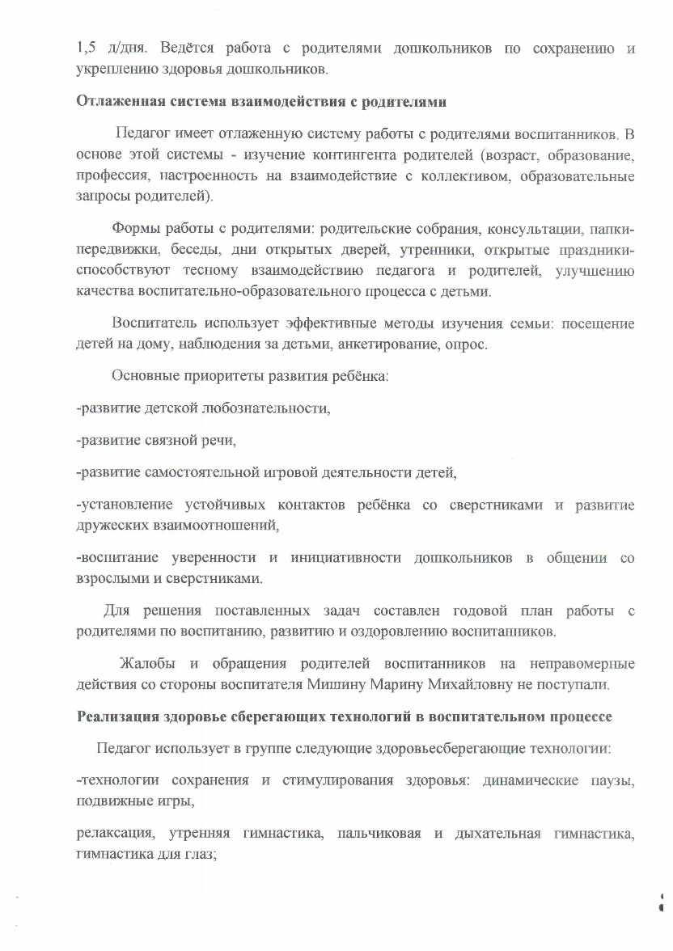
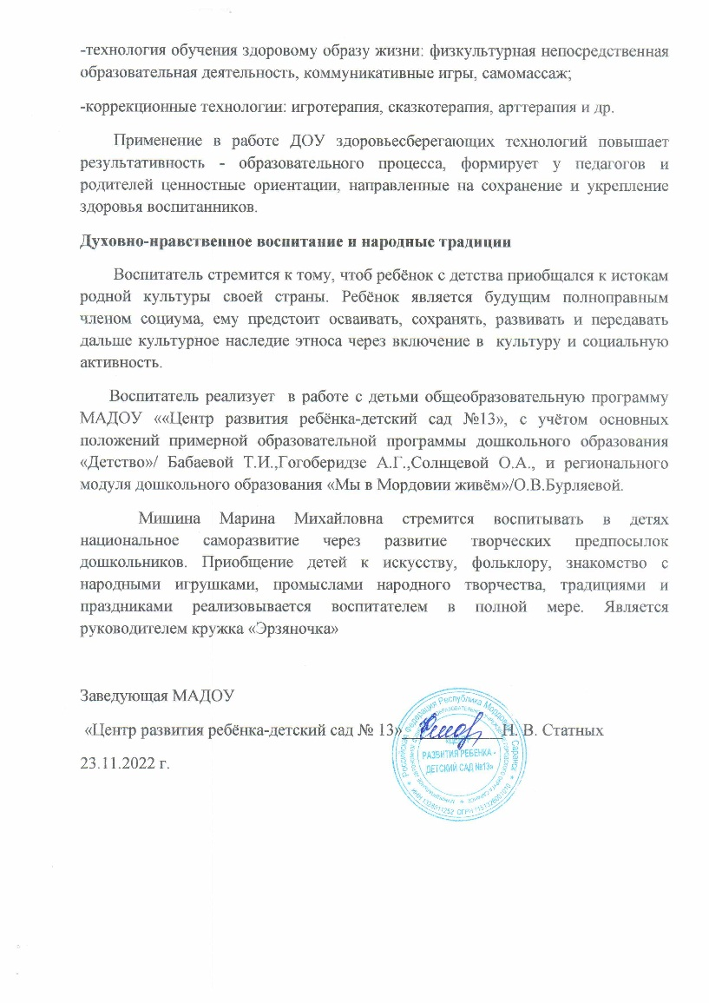

Slide 23
Взаимодействие с родителями

Slide 24
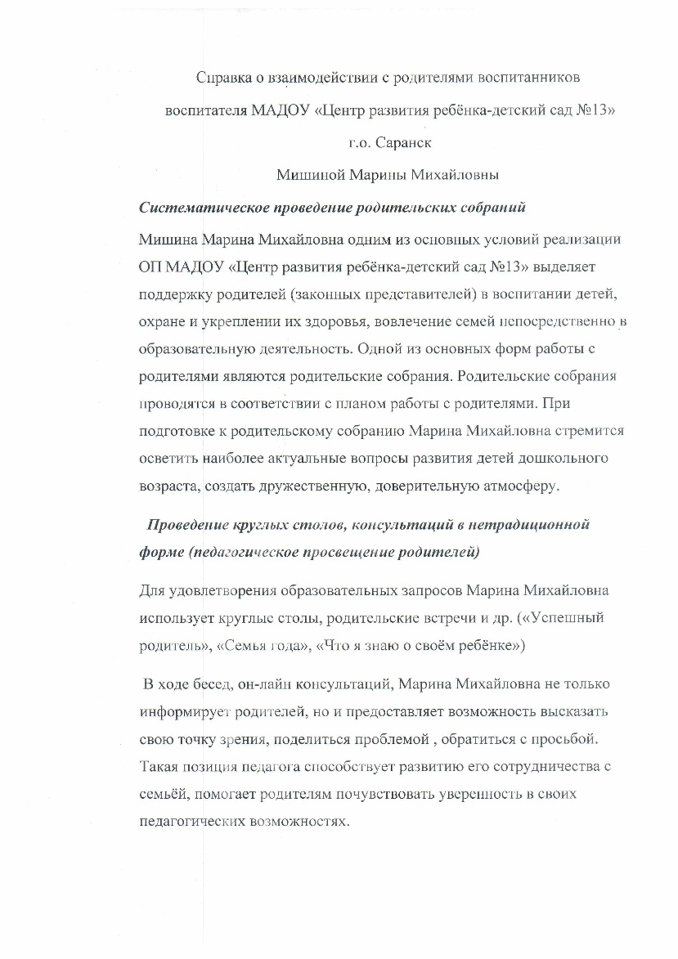
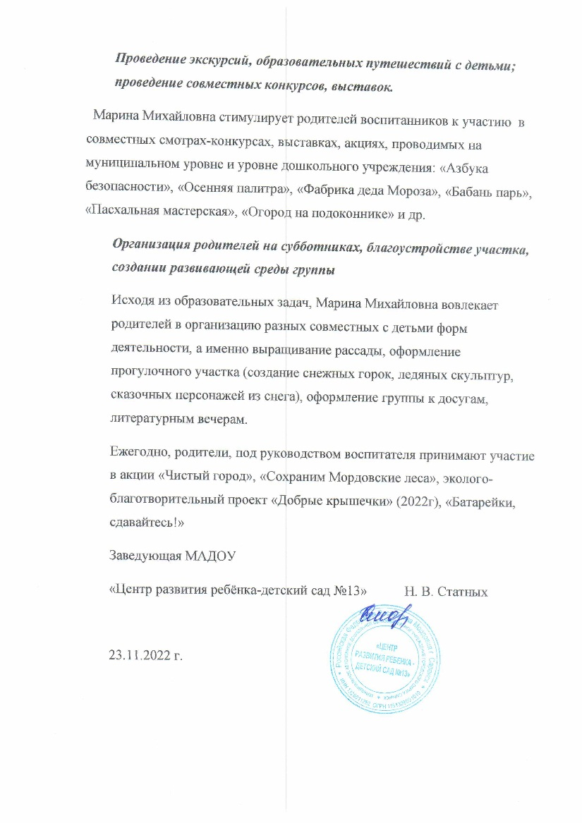

Slide 25
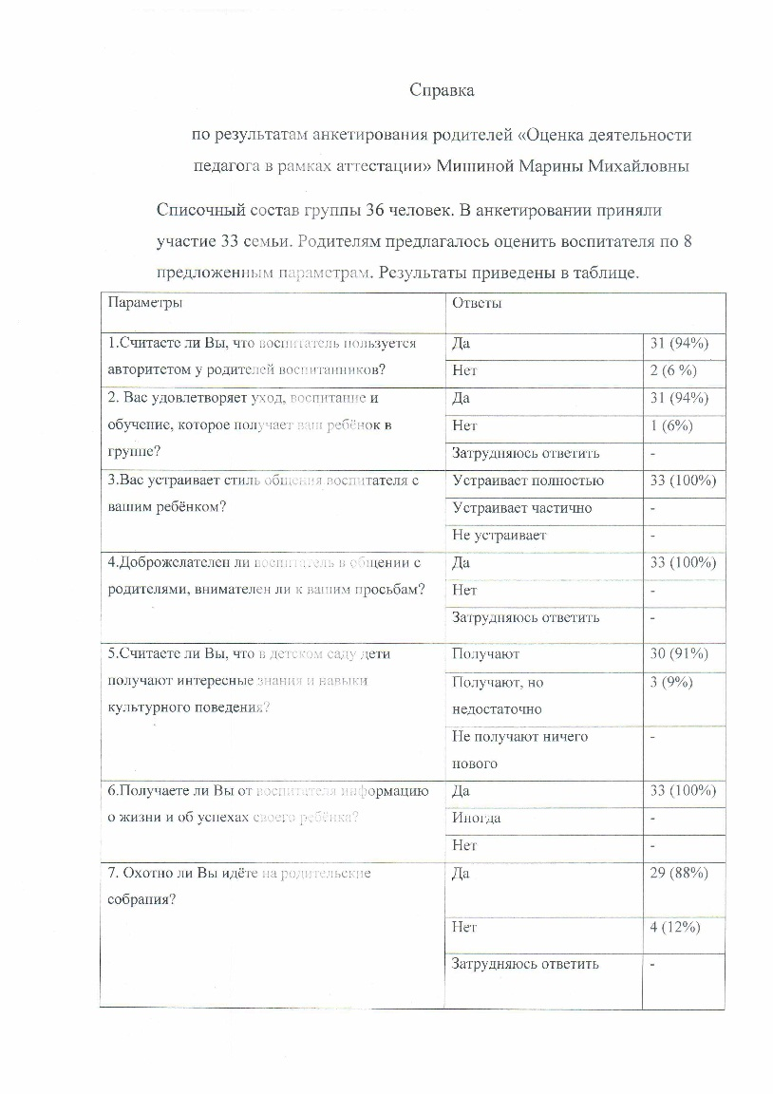
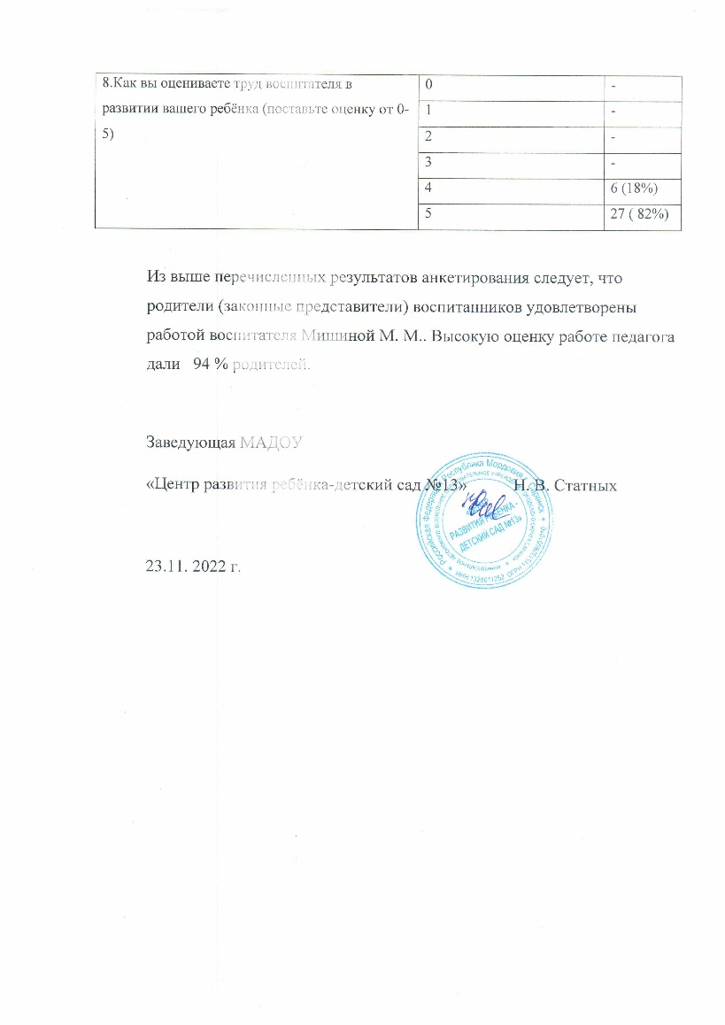

Slide 26
Участие педагога в профессиональных конкурсах

